Slide 1

G2-FW(UI) 內部培訓三
—Single Form

Slide 2

內容概要
上期回顧
頁面效果
代碼講解
其他

Slide 3
上期回顧
一般寫法
columns配置
unit配置
editor配置
關於模板
-http://172.17.45.87:8079/jsprj/templete.html

Slide 4
頁面效果
預覽sm_usrscos頁面

Slide 5
Module

Slide 6
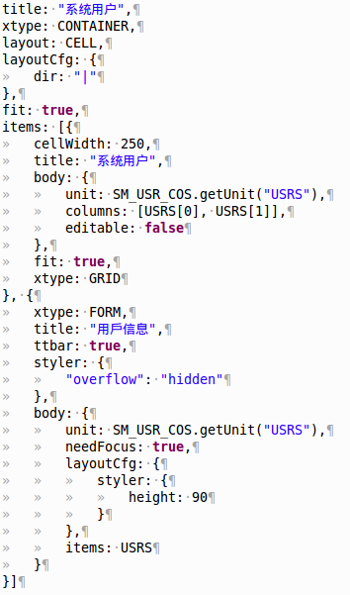
Module
1.Items
2.layout
3.form
4.editor

Slide 7
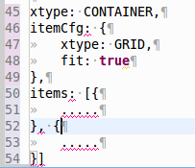
Items
items表示某一元件下相應部件的配置
所有Container相關的元件都有items配置
設置items共用cfg使用itemCfg

Slide 8


關於Layout
Cell方式
TableLayout方式
其中Cell適用與大佈局切分
Form使用與維護與查詢區域

Slide 9
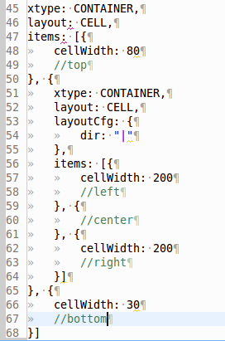
Cell
1.將Container分割成若干區塊
2.dir：方向（|，-）
3.cellWidth-->cellSize
4.嵌套使用

Slide 10
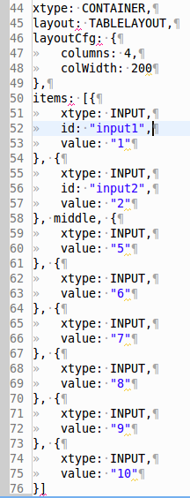
Table
1.columns
2.colWidth
3.colspan、rowspan

Slide 11
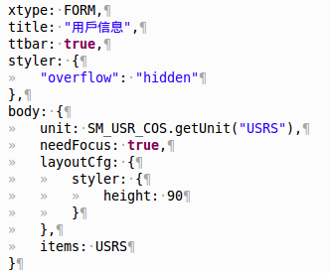
Form-edit
默認xtype爲LabelField
默認Layout爲TableLayout
默認columns爲3
unit配置與Grid相同
ttbar、btbar

Slide 12
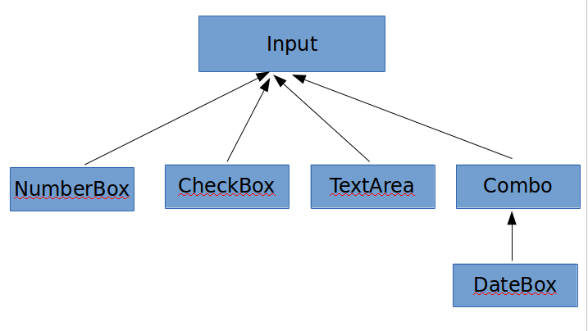
關於Editor
field
placeholder
required
noInput（待更換）

